Slide 1
Search part 2
Xu Yanyan

Slide 2
Outline
Backtracking (dfs + pruning)
Path finding in an implicit graph (bfs)
Iterative deepening depth-first search (IDS or IDDFS)
A* (optional)

Slide 3
1 Backtracking
回溯是一种通用算法，用于查找某些计算问题（尤其是约束满足问题）的所有（或部分）解决方案，它逐步构建解决方案的候选者，并在确定候选者不可能完成有效解决方案时立即放弃候选者（“回溯”）。
回溯只能应用于承认“部分候选解决方案”概念的问题，以及相对快速地测试它是否可能被完成为有效解决方案的问题（例如，八皇后难题）。

Slide 4
然而，当它适用时，回溯通常比暴力枚举所有完整的候选者快得多，因为它可以通过一次测试消除许多候选者。
回溯是解决约束满足问题的重要工具，如填字游戏、数独游戏和许多其他谜题。对于背包问题和其他组合优化问题，这通常是最方便（如果不是最有效的话）的技术。
它是一种元启发式算法，而不是一种特定的算法——尽管与许多其他元启发式算法不同，它可以保证在有限的时间内找到有限问题的所有解决方案。（潜在的搜索树不能太大）

Slide 5
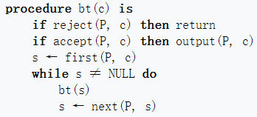
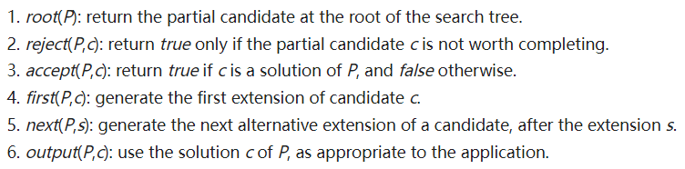
回溯算法以深度优先的顺序从根向下递归遍历搜索树。在每个节点c处，算法检查c是否可以被完成为有效的解。如果不能，则跳过（修剪）以c为根的整个子树。否则，算法（1）检查c本身是否是有效的解决方案，如果是，则将其报告给用户；（2）递归枚举c的所有子树。
bt(root(P))
伪代码将调用作为给定实例P的解决方案的所有候选的输出。算法遍历的实际搜索树只是潜在树的一部分。该算法的总成本是实际树的节点数量乘以获得和处理每个节点的成本。

Slide 6
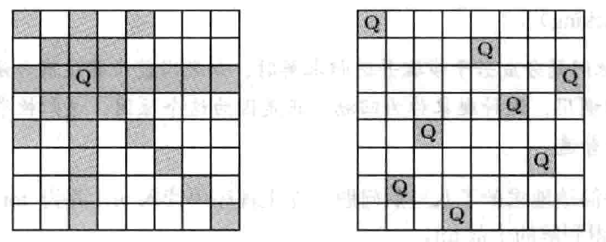
Eight queens puzzle
八皇后之谜是将八个国际象棋皇后放在一个8×8的棋盘上，这样就不会有两个皇后互相威胁；因此，解决方案要求没有两个王后共享同一行、同一列或同一对角线。八皇后难题是将n个非攻击皇后放置在n×n棋盘上的更一般的n皇后问题的一个例子，对于该问题，除了n=2和n=3之外，所有自然数n都存在解。

Slide 7
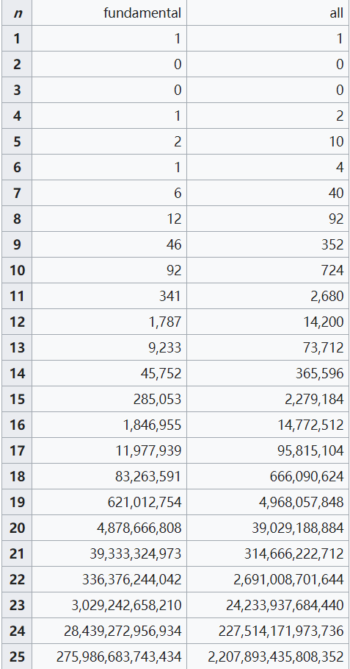
the number of solutions for placing n queens on an n × n board
Fundamental:对称解只计算一次

Slide 8
Algorithm design
天真的蛮力搜索算法考虑了八个女王的所有648=248=28144749767100656可能的盲放置。
更好的暴力算法在每行上放置一个女王，导致只有88=224=16777216个盲放置。
一种算法通过生成数字1到8（其中有8！=40320）的排列来解决这个难题，并使用每个排列的元素作为索引，在每行上放置一个女王。然后它拒绝那些具有对角进攻位置的板。对于n=8，它在计算上是可管理的，但对于n≥20的问题，如20！=2.433 × 1018.

Slide 9
4.回溯深度优先搜索程序在排列方法的基础上略有改进，通过一次考虑一行板来构建搜索树，在构建的早期阶段消除了大多数非解板的位置。因为即使在不完整的木板上，它也会拒绝rook和对角线攻击，所以它只检查了15720个可能的女王位置。
5.进一步的改进，只检查了2057个可能的女王位置，是将基于排列的方法与早期修剪方法相结合：首先生成深度排列，如果部分排列产生对角攻击，则修剪搜索空间。

Slide 10
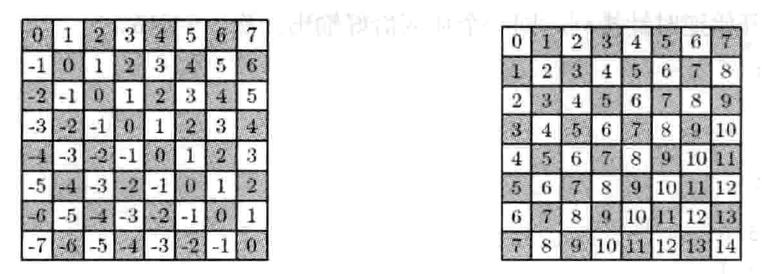
Brute-force 8⁸
Diagonal, cur-C[cur] == j-C[j]
Judge (cur,C[cur]) & (j,C[j])
Value:(x,y) y-x
Subdiagonal, cur+C[cur] == j+C[j]
Judge (cur,C[cur]) & (j,C[j])
Value:(x,y) x+y

Slide 11
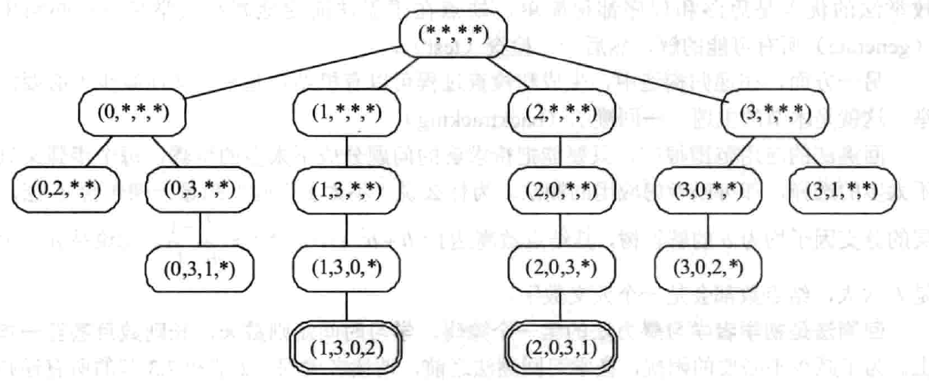
Backtracking
The search tree of 4-queens
17 nodes < 4! = 24

Slide 12
优化回溯
节点的数量不能再减少了。然而，可以通过使用阵列vis[3][]来提高效率。
n=14，回溯16406ms，优化回溯3485ms
n=15，回溯117078ms，优化回溯27031ms
n皇后难题的时间复杂性是NP完全的。

Slide 13
Prime Ring Problem

Slide 14
Brute force & Backtracking
Brute force (permutations, n!)
n=12 3328ms
n=16 > 1 hour
Backtracking (DFS)
n=12 1594ms
n=16 153437ms

Slide 15
2隐式图中的路径查找
隐式图是指其顶点或边在计算机内存中不表示为显式对象，而是由一些更简洁的输入通过算法确定的图。
隐式图中路径查找的目标是找到从初始状态到目标状态的最短解。

Slide 16
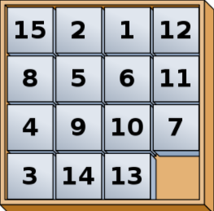
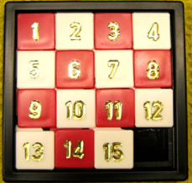
n-puzzle
n拼图是一个滑动拼图，由一帧按随机顺序编号的正方形瓷砖组成，其中缺少一块瓷砖。
拼图的目的是通过利用空白空间进行滑动，将瓷砖按顺序放置。

Slide 17
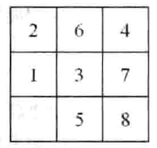
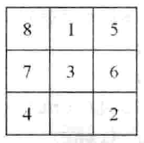
8-puzzle
the initial state
the goal state
Sample input:
2 6 4 1 3 7 0 5 8
8 1 5 7 3 6 4 0 2
Sample output:
31
Output the least number of tile moves or -1 (no solution)

Slide 19
如何判断重复？
如果（vis[s[0]][s[1]…[s[8]]）？9维阵列？99=387420489太大而无法使用；确切地说，9=362880
康托展开是从置换到自然数的双射。
state | 012345678 | 012345687 | 012345768 | 012345786 | ...... | 876543210
Cantor | 0 | 1 | 2 | 3 | ...... | 362880-1

Slide 20
BFS for the shortest solution of 8-puzzle
Encoding: 0~8 permutations -> 0~362879 // 141ms
Often the most efficient, but not always applicable
STL: set // 360ms, easy to write, but not efficient
hash // 47ms, the most commonly used
Finding the shortest solution of n-puzzle is NP-hard.

Slide 21
3迭代深化深度优先搜索（IDS或IDDFS）
IDS或IDDFS是一种状态空间/图形搜索策略，其中深度限制版本的DFS会随着深度限制的增加而重复运行，直到找到目标。它与BFS一样是最优的，但使用的内存要少得多；在每次迭代中，它以与深度优先搜索相同的顺序访问搜索树中的节点，但首先访问节点的累积顺序实际上是广度优先的。

Slide 22
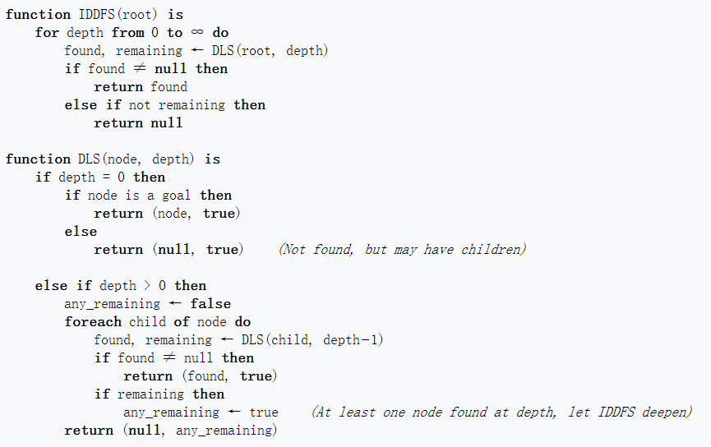
如果找到了目标节点，则DLS（递归深度受限的DFS）将取消递归返回，不再进行进一步迭代。否则，如果在该深度级别上至少存在一个节点，则剩余的标志将允许IDDFS继续。
IDDFS结合了深度优先搜索的空间效率和广度优先搜索的完整性。如果存在解决方案，它将找到具有最少圆弧的解决方案路径。

Slide 23
Time complexity
The time complexity of IDDFS in a (well-balanced) tree works out to be the same as breadth-first search, i.e. O(b^{d}), where b is the branching factor and d is the depth of the goal.

Slide 24
Egyptian Fractions

Slide 25
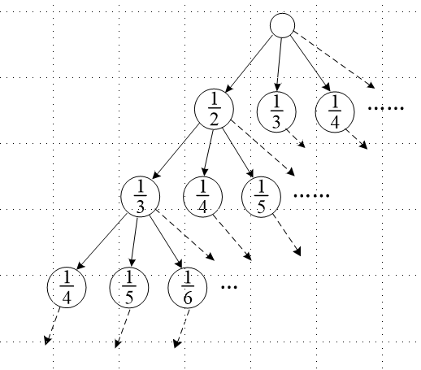
Egyptian Fraction
Backtracking? The solution tree is tremendous. Both the depth and the width are huge, even infinite, so BFS cannot be used.
For problems that can be solved by backtracking but there is no obvious upper limit to the depth of the solution tree, consider using IDDFS.

Slide 26
IDDFS -> IDA*
Iterative deepening A* (IDA*) is a variant of IDDFS that borrows the idea to use a heuristic function to evaluate the remaining cost to get to the goal from the A* search algorithm.
While the standard iterative deepening depth-first search uses search depth as the cutoff for each iteration, the IDA* uses the more informative f(n)=g(n)+h(n), where g(n) is the cost to travel from the root to node n and h(n) is a problem-specific heuristic estimate of the cost to travel from node n to the goal.
The heuristic h(n) (admissible) has to have particular properties to guarantee optimality (shortest paths).

Slide 27
Heuristic for Egyptian Fraction
h(n): (a/b-c/d)/(1/e)
For example,
19/45=1/5+1/100+…
(19/45-1/5)/(1/101)=23 (the minimum number of the remaining)
When maxd<=22, this branch can be pruned.
“g(n)+h(n)>maxd” must be satisfied.

Slide 28
Introduction to the A* Algorithm from Red Blob Games

